Slide 1
Passer les fêtes en Russie
Décembre 2024 et Janvier 2025

Slide 2
Programmes
9 jours de voyage du :
22 au 30 décembre 2024
ou
03 au 11 janvier 2025 (le 7 janvier est le jour du Noël orthodoxe)
Groupe de 5 à 10 personnes (pas plus)

Slide 3
Autres programmes possibles !
12 jours de voyage en Russie du :
22 décembre 2024 au 2 janvier 2025
ou
3 janvier au 14 janvier 2025

Slide 4
Autres programmes possibles !
Les taxis depuis/jusqu’à l’aéroport sont toujours inclus
Le train entre les deux villes et le transfert
Hôtel avec petit-déjeuner

Slide 5
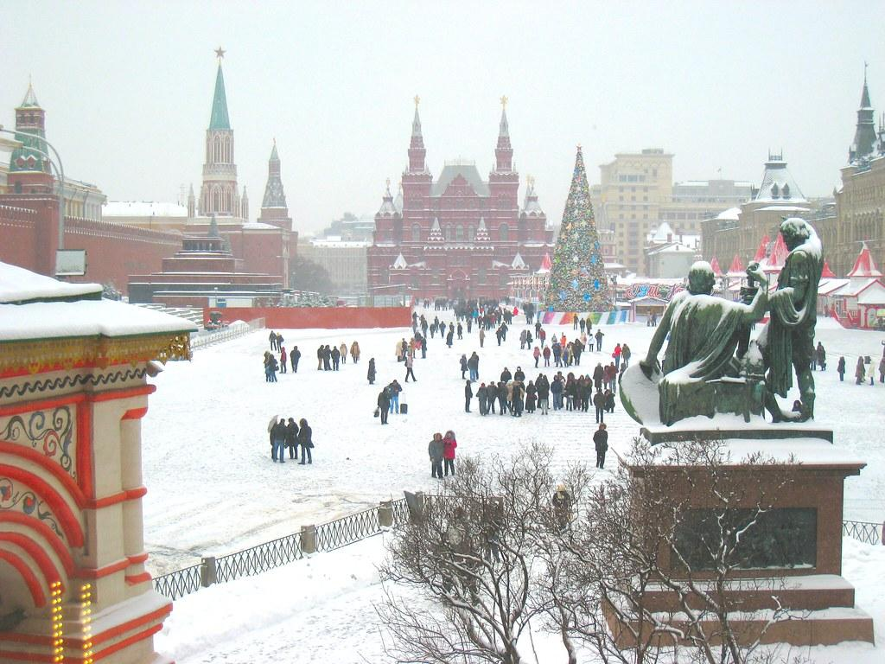
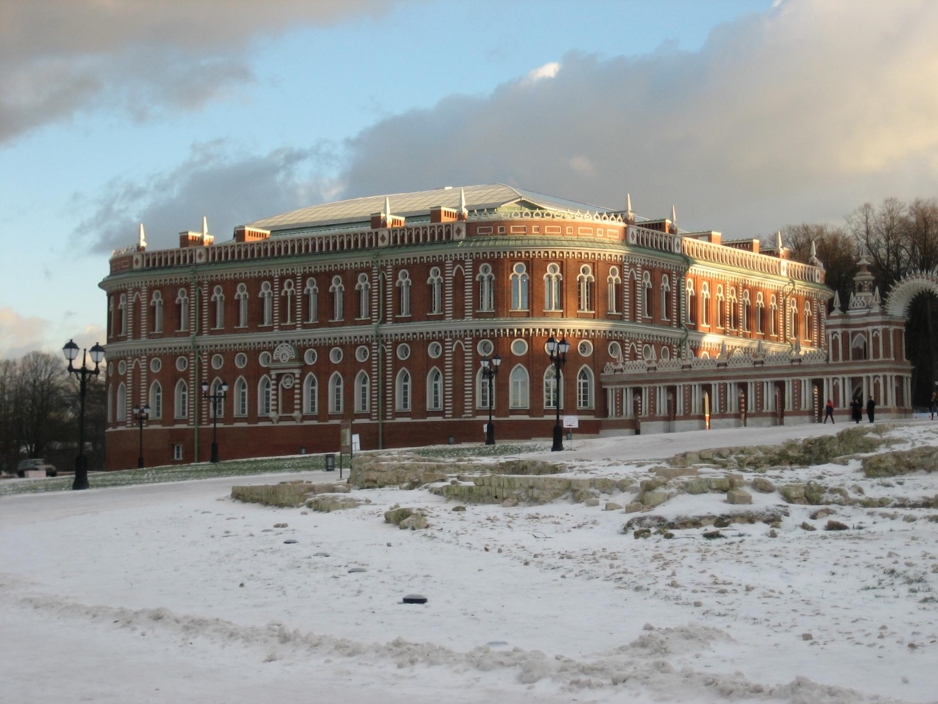
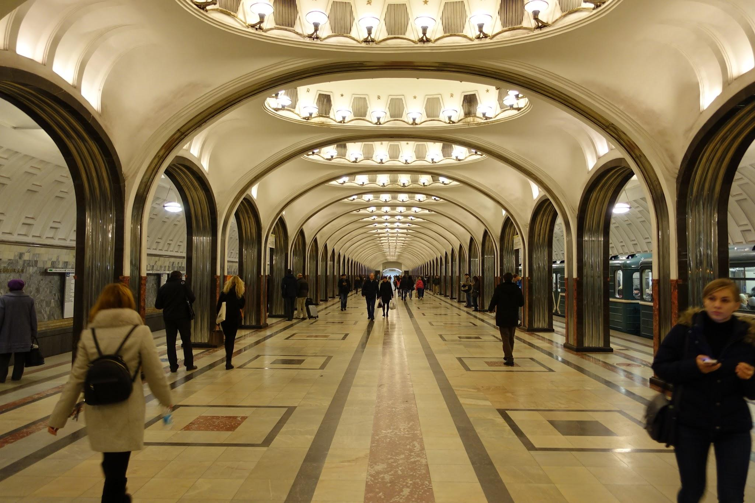
Que va-t-on faire à Moscou ?
Parc Vdnkh
Une journée au centre ville : Kremlin, Musée historique, Mausolée de Lénine, parc Zariade
Galerie Tretiakov et visite du métro de Moscou
Et bien plus encore !

Slide 6
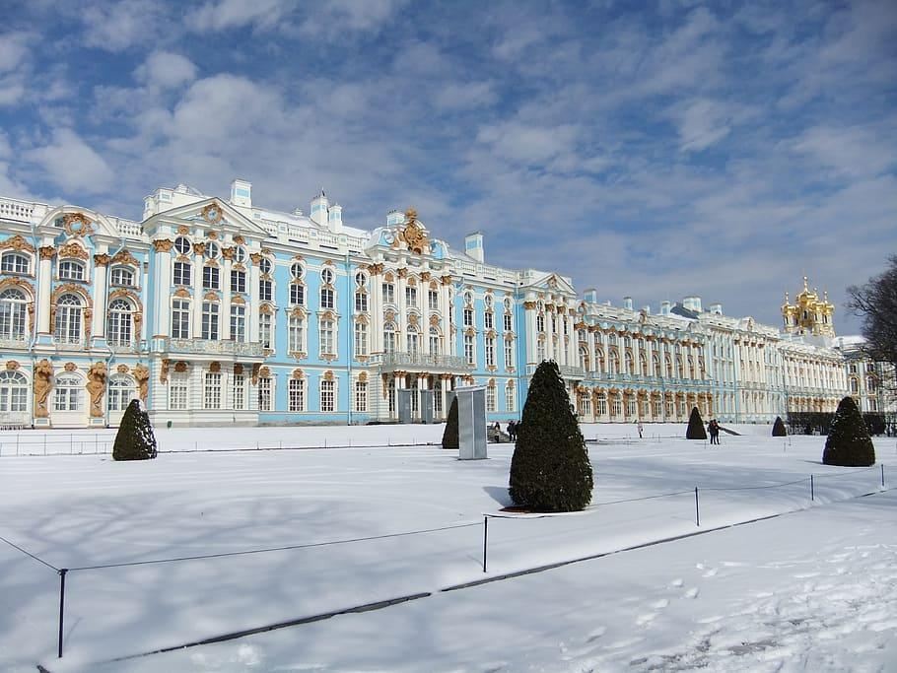
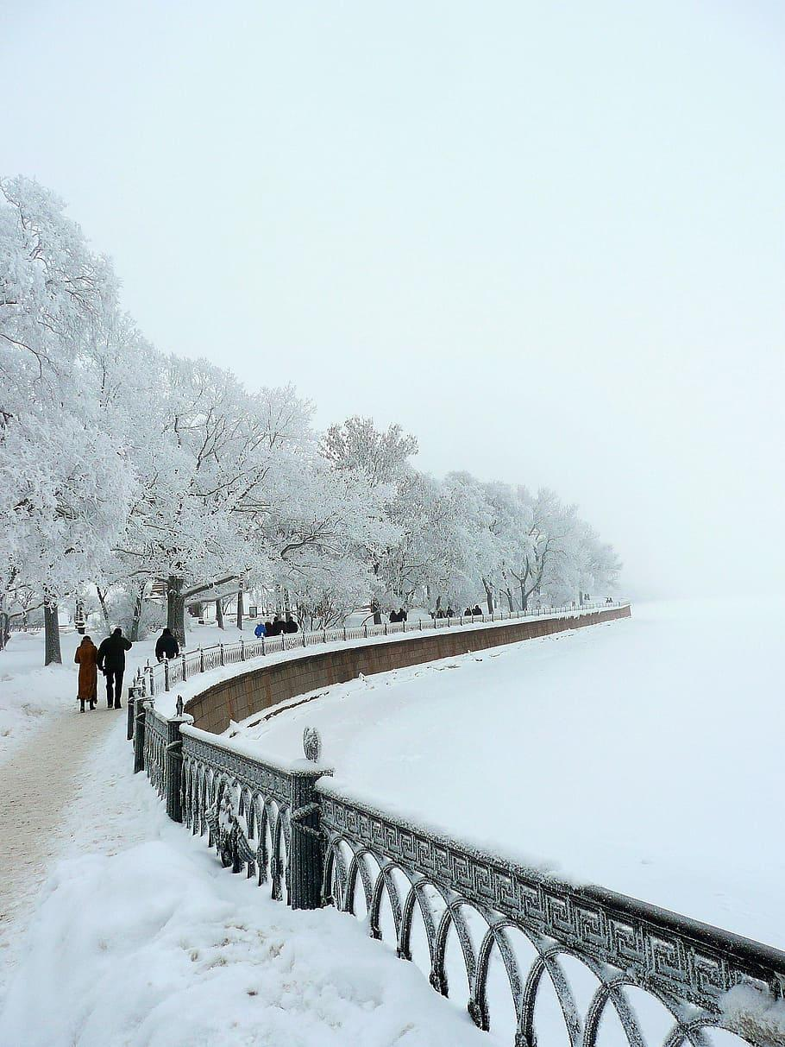
Que va-t-on faire à Saint-Pétersbourg ?

Slide 7
Prix du voyage (+billets d’avion)
 | 9 jours | 12 jours
Tourisme | 2300€ par personne | 2850€ par personne
Expatriation | 2550€ par personne | 3100€ par personne

Slide 8
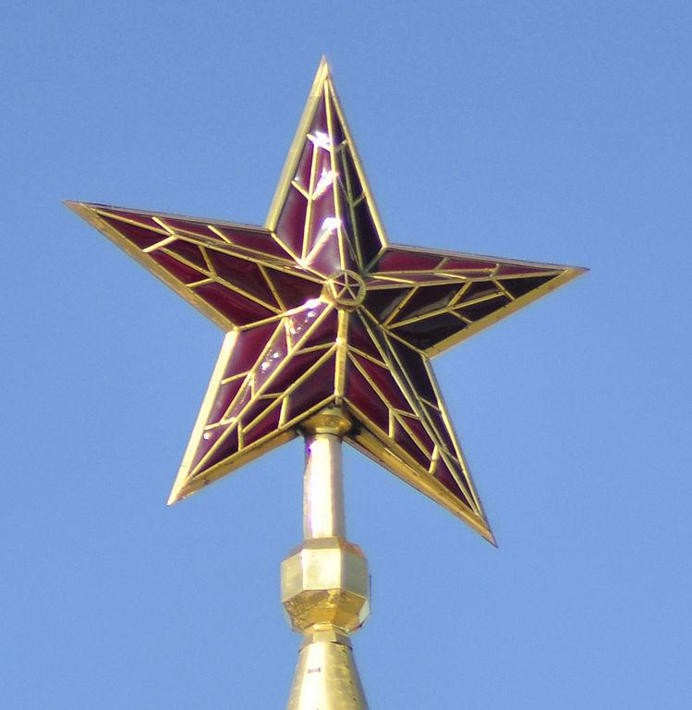
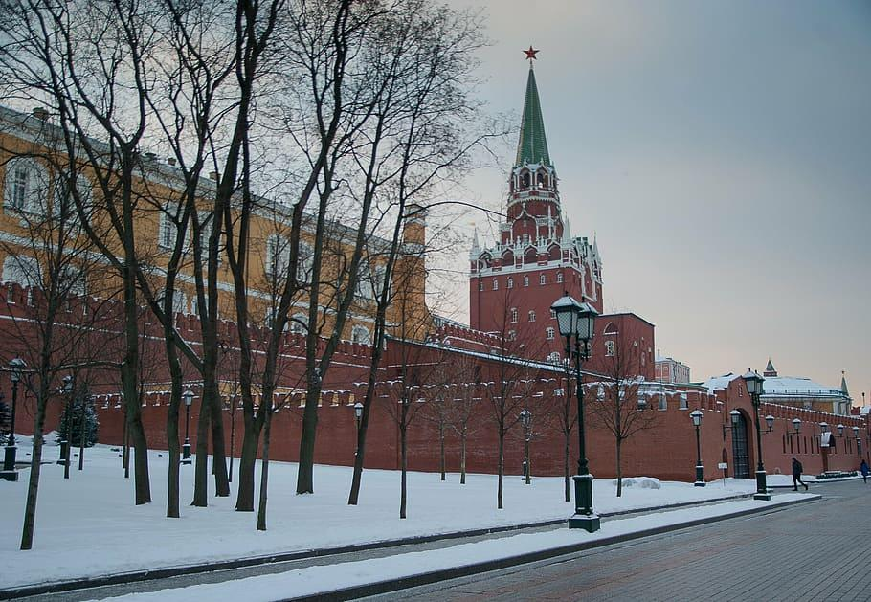
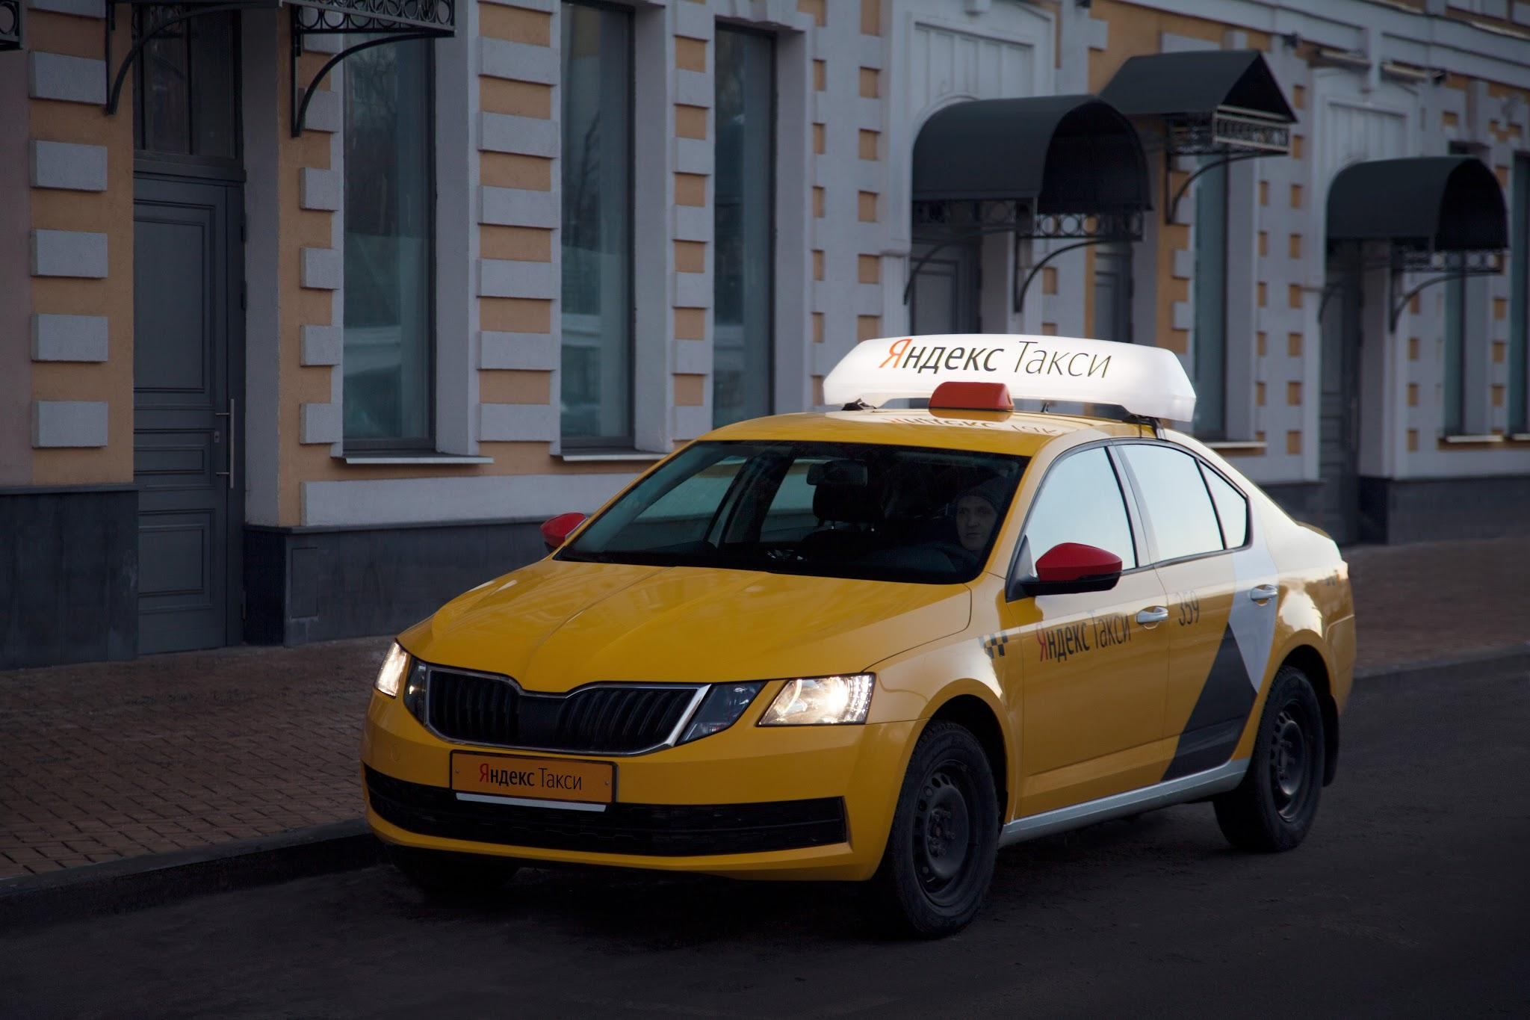
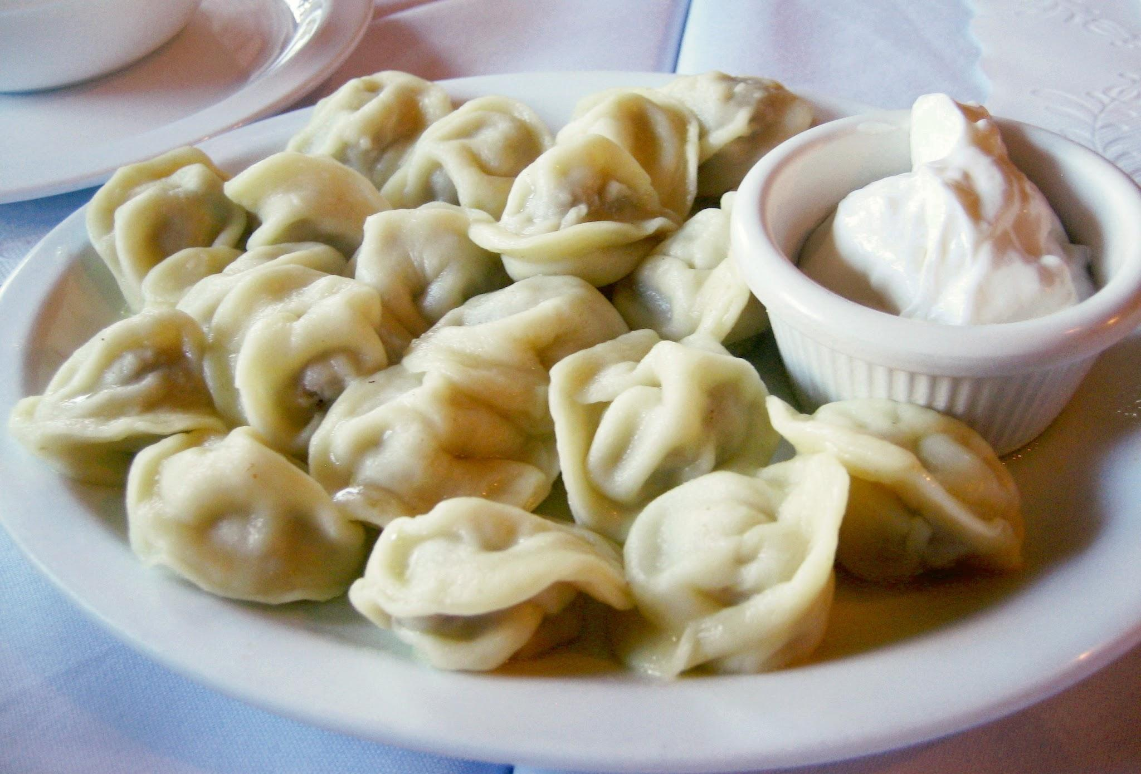
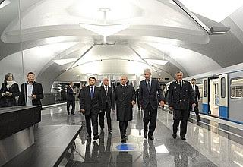
Qu’est-ce qui est inclus ?
Hôtel avec petit-déjeuner en centre-ville
Guide francophone chaque jour
Activités et visites
Repas du midi
Taxi aller/retour jusqu’à l’aéroport
Train avec transferts
Transports sur place
Bonne humeur et un peu de fraîcheur estivale :)
Assistance 24h24 et 7j/7

Slide 9
Expatriation
Deux jours complets dédiés à l’expatriation :
Carte SIM, changer ses espèces en roubles, ouverture de compte bancaire …
Réunions dédiés à la création d’un plan personnalisé d’expatriation en Russie
Visite immobilière à travers Moscou : ville, nouveaux quartiers et "campagne”
Inscription offerte au groupe privé Les Nouveaux Russes
Guide : Thomas
Prix : 25 000 ₽ / 40 000 ₽ pour un couple

Slide 10
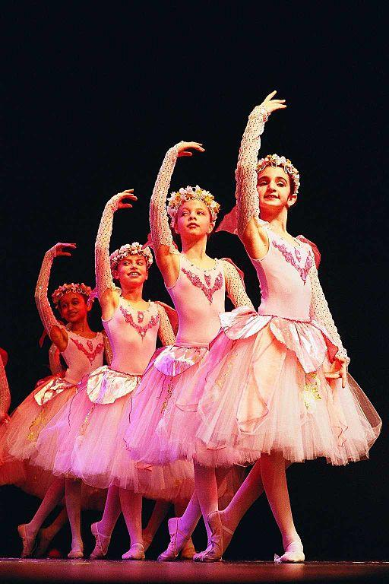
En plus ?
Activités supplémentaires selon vos désirs !
Exemples :
Ballet au Bolshoï
Opéra
Visite de Moscou City
…

Slide 11
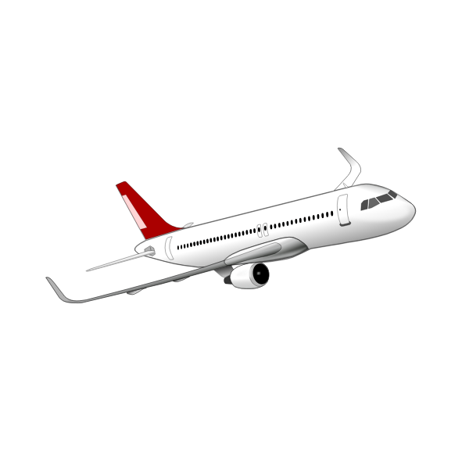
Avion : quelle escale ?
Turkish Airlines : environ 1100 € par personne
Azerbaïdjan : à partir de 875 € par personne
Algérie : à partir de 800€ par personne
Arménie, Égypte, Maroc, Bahreïn : à partir de 850-900 € par personne
Pays Balte, Pologne ou Finlande :

Slide 12
Assurance
35 € par personne
50€ pour un couple

Slide 13
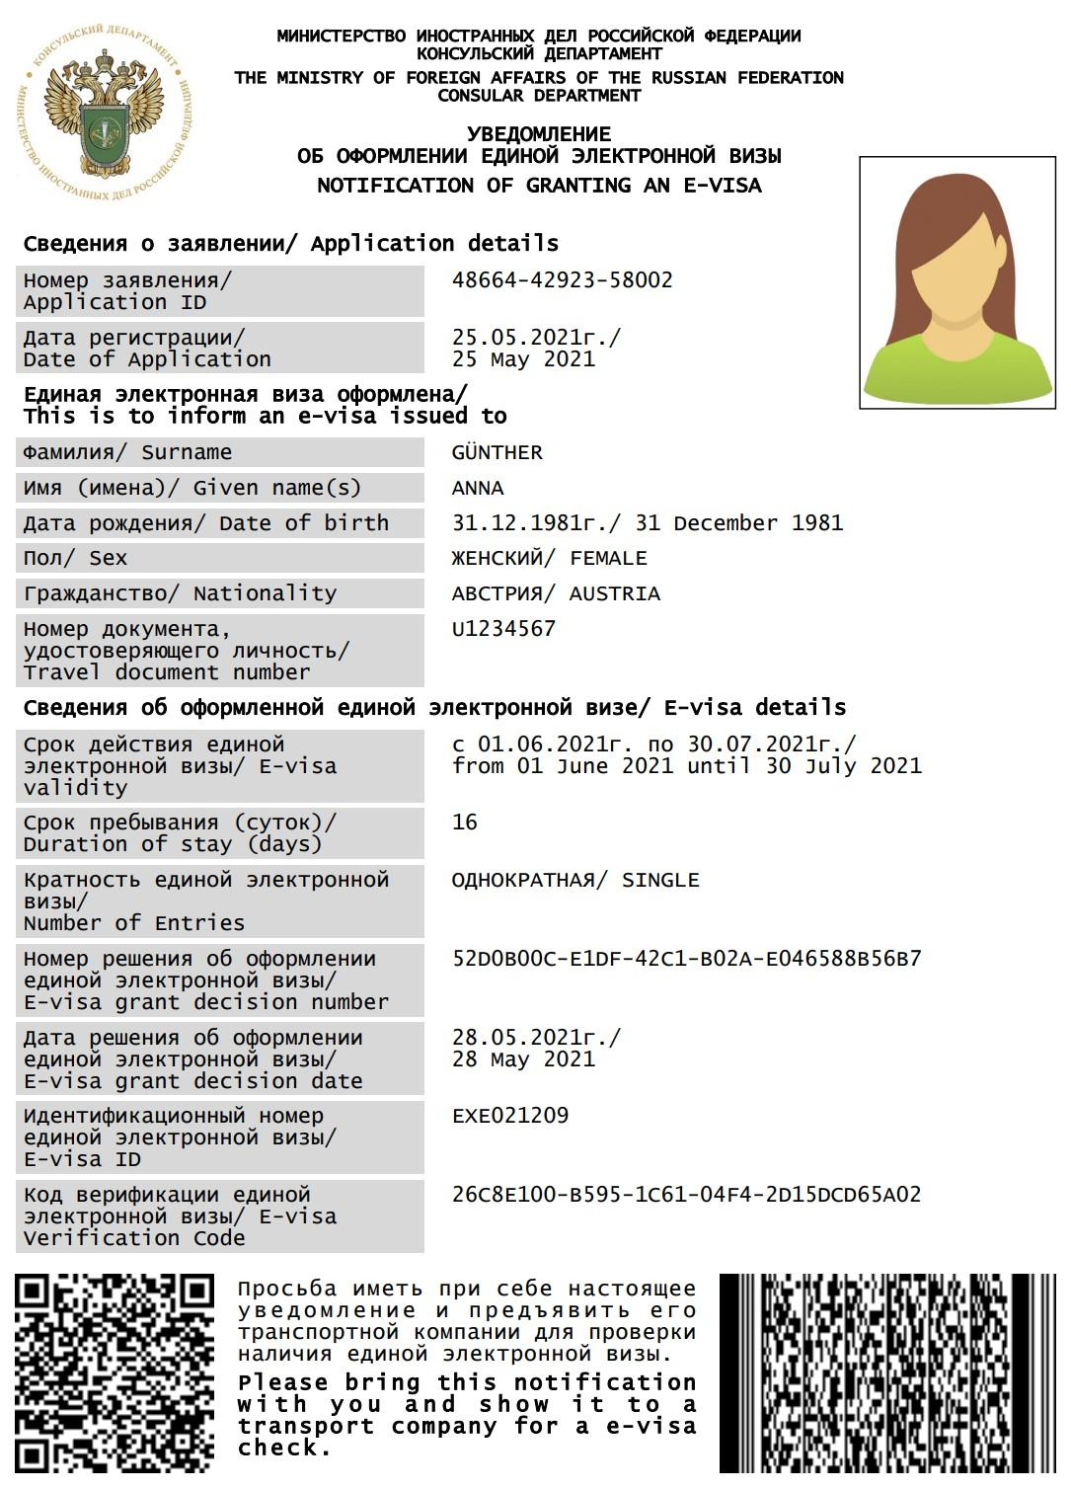
Visa
Visa électronique alias E-Visa :
pas besoin de se déplacer à l’ambassade
jusqu’à 14 jours
environ 50 €
prêt en moins d’une semaine

Slide 14
Paiement
De votre côté en amont
Billets d’avions
Evisa
Acompte en euros de 25% du montant
575€/personne
assurance (si c’est le cas)
autres activités

Slide 15
Paiement sur place
De votre côté
Repas du soir
Souvenirs
Activités supplémentaires
Le reste a l’arrivée en rouble
(vous serez accompagné pour faire le change au bon endroit)
Pack expatriation (si c’est le cas)

Slide 16
Que prévoir pour l’hiver ?
Manteau d’hiver
Gants
Bonnet
Bottes chaudes
Sous-vêtements chauds est un +

Slide 17
Et maintenant ?
Contactez-moi directement :
thomas@aventurusse.com
Whatsapp : +7(925)567-29-13
Telegram : @thomasrussie
Ou directement après ce live :)

Slide 18
Passer les fêtes en Russie
Décembre 2024 et Janvier 2025

